Slide 1
Schritte der Referaterstellung
Vorgegeben
(z. B. durch Lehrer)
Thema
Selbst gesucht
Übersichtsinformation zum Themenbereich suchen zur eigenen Orientierung
(Internet, Schulbuch, Handbücher, Enzyklopädie etc.)
Überprüfung der eigenen Ideen, Konzeption

Slide 2
gegeben am Fachtag
1. Mindmap zum Themenbereich
Übungen am Fachtag
Literatur-/Quellensuche
(Internet, Schulbücherei, Stadtbücherei, Uni-Bibliothek, Archive, Zeitungsredaktionen)
Ergänzungen bzw. Überarbeitung der 1. Mindmap

Slide 3
Intensive Einarbeitung in das Thema:
inhaltliche Durchdringung des Themenfeldes über die enge Themenstellung hinaus ist unbeding notwendig (« Expertenwissen ») bevor mit der Erstellung der Arbeit begonnen wird
Leit- bzw. Schlüsselfragen formulieren
Eingrenzung/ Konkretisierung des Themas mit Hilfe einer 2. Mindmap - Berücksichtigung des Zeitfaktors bzw. des vorgegebenen Umfangs
(z. B. Wort- od. Seitenzahl, Zeitbegrenzung)

Slide 4
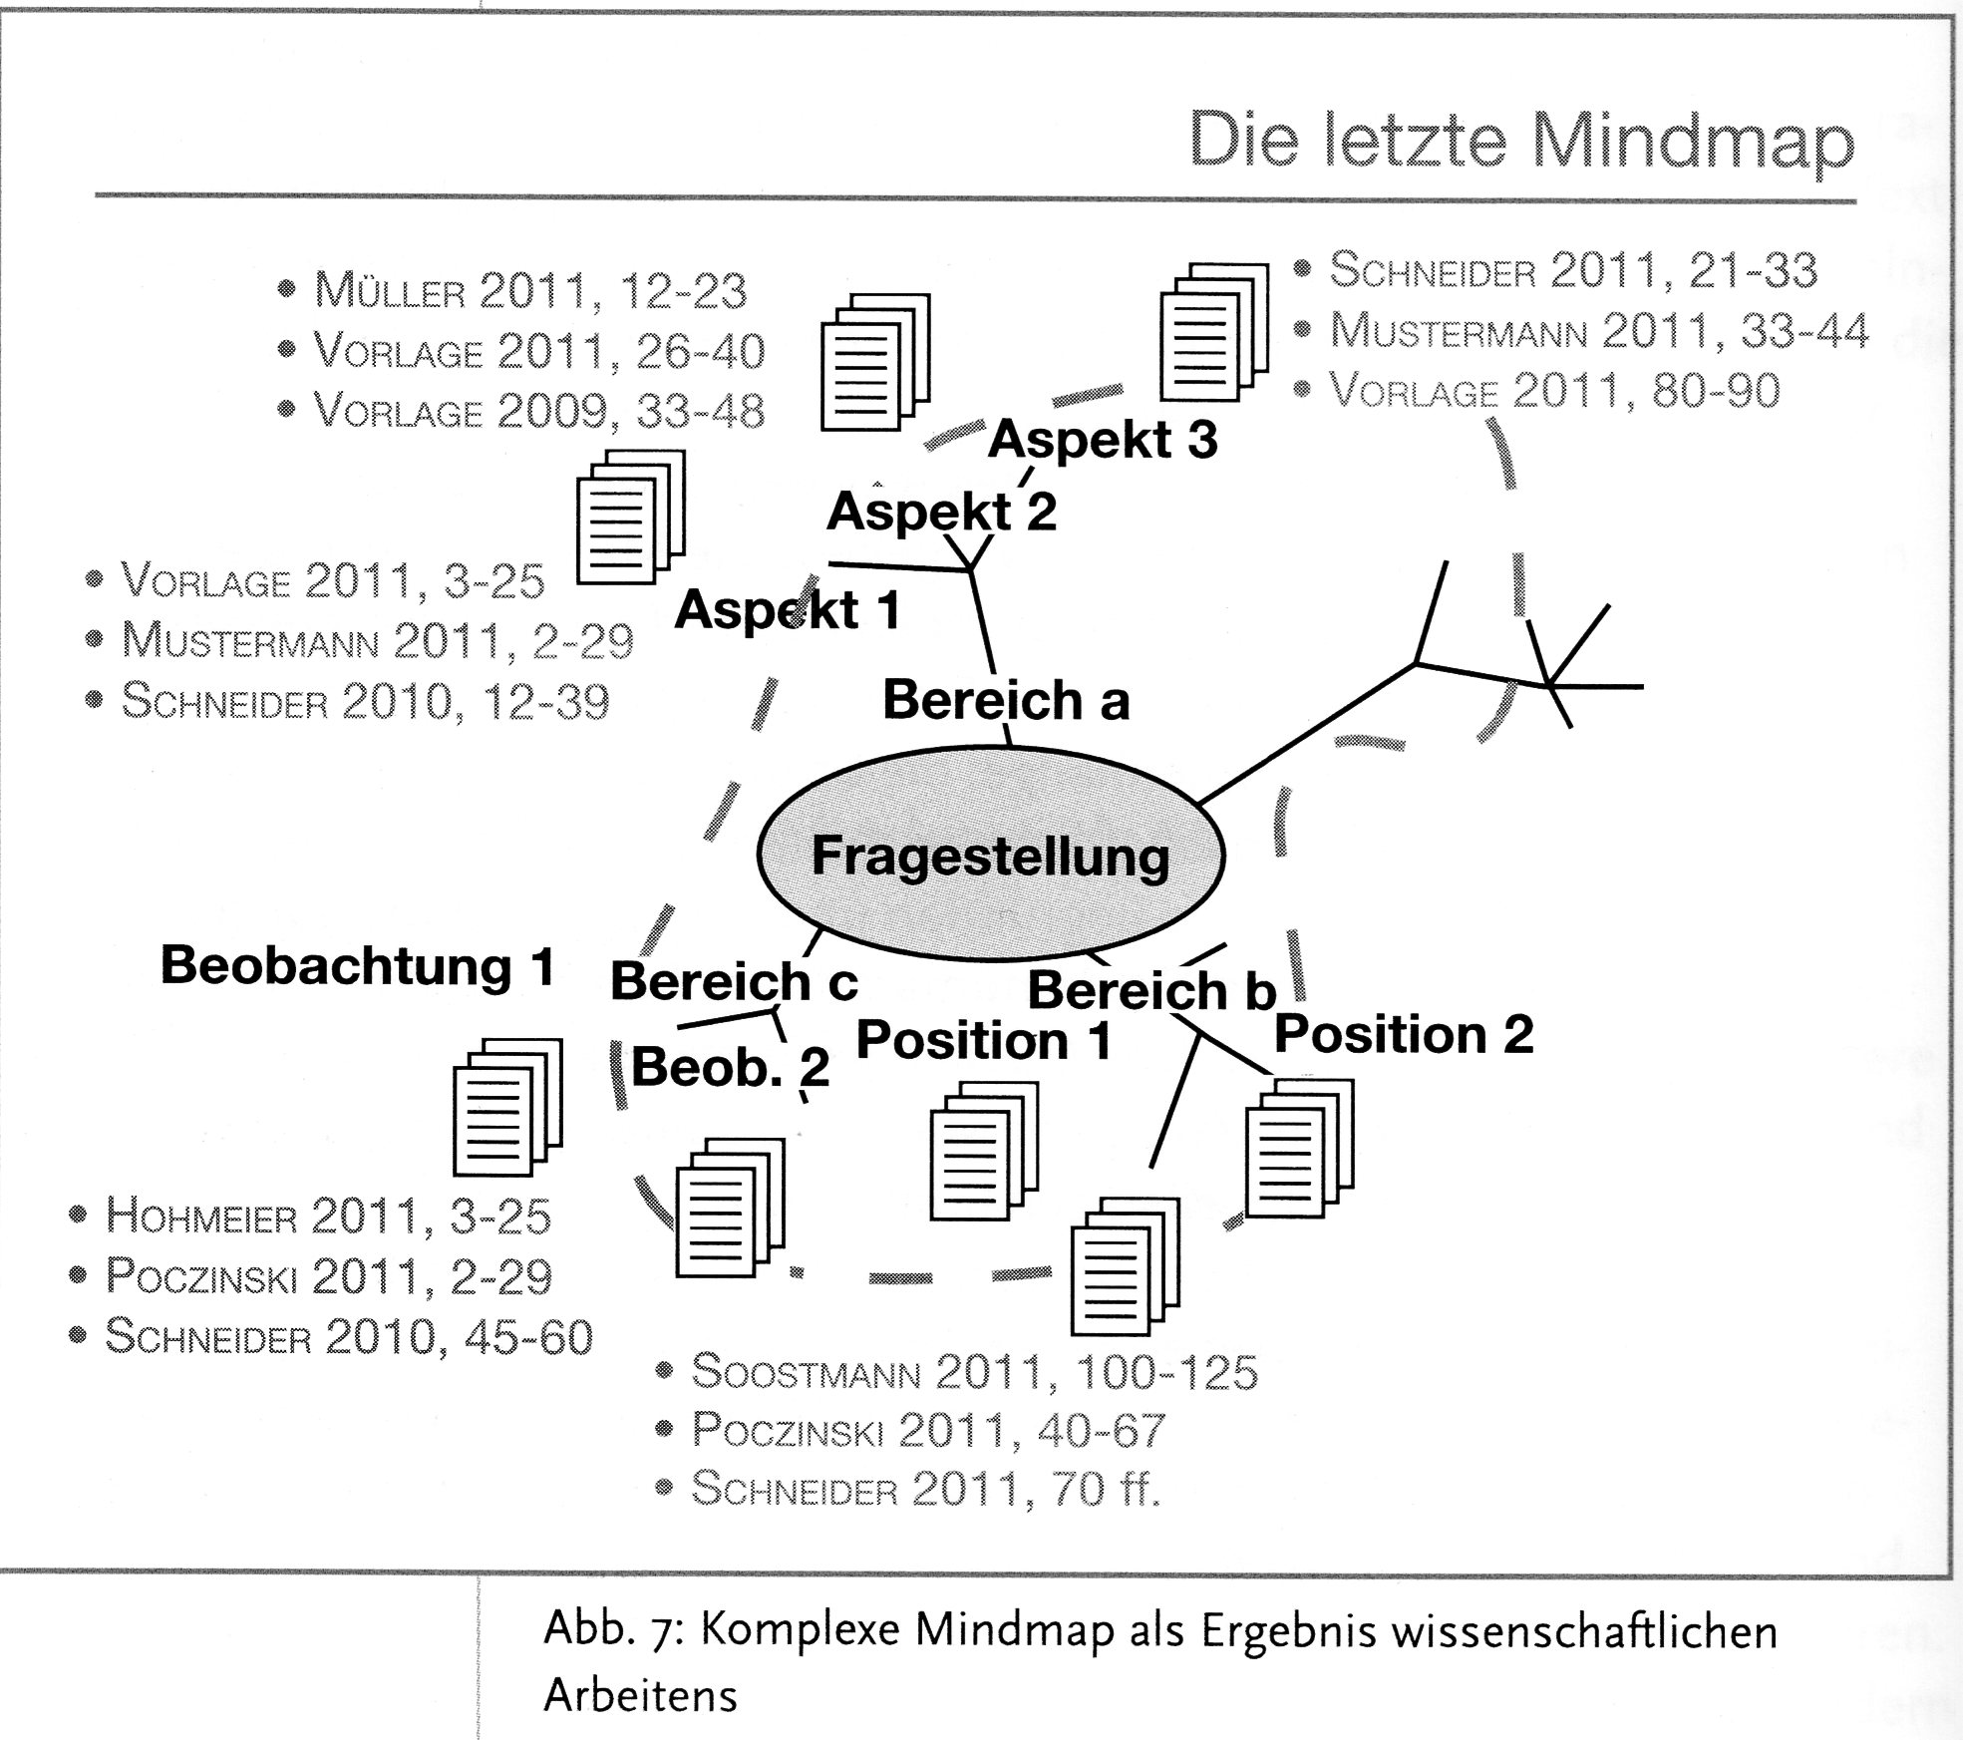
Verknüpfung der 2. Mindmap mit konkreten Quellen
¹⁾
1) Quelle: Duden Ratgeber (U. Pospiech u. Dudenredaktion): Wie schreibt man wissenschaftliche Arbeiten? Mannheim, Zürich, 2012, S.114

Slide 5
Übungen am Fachtag
Gedankliche Strukturierung des gefundenen Materials anhand der Schlüssel- und Leitfragen
Mögliche Gliederungsprinzipien:
chronologische Darstellung (früher – heute, Entwick-lungsphasen, historische Etappen)
vom Allgemeinen zum Speziellen (deduktiv)
vom Speziellen zum Allgemeinen (induktiv)
These – Gegenthese (argumentativ)
Formale Gliederung:
Einleitung, Hauptteil, Schluss
1.
1.1
1.2
2.
2.1
2.2
2.2.1
2.2.2 etc.
Übungen am Fachtag

Slide 6
Weitere Materialsuche: Karten, Diagramme, Bilder, Statistiken, Luftbilder
Verfassen des Textes, Erstellen der PPP, Ausarbeitung der UE etc.
Überarbeiten, Überarbeiten, Überarbeiten, Korrekturlesen (lassen)
Übungen am Fachtag
Literaturliste, Quellenangaben

Slide 7
Yippeeee! Geschafft!
Nicht ganz:
Drucken (Papier? Tinte?)
Vortrag üben!
Technik testen!

